Slide 1
Вывод уравнения остаточной девиации магнитного компаса.
Многоугольник сил. Основная формула девиации.

Slide 2
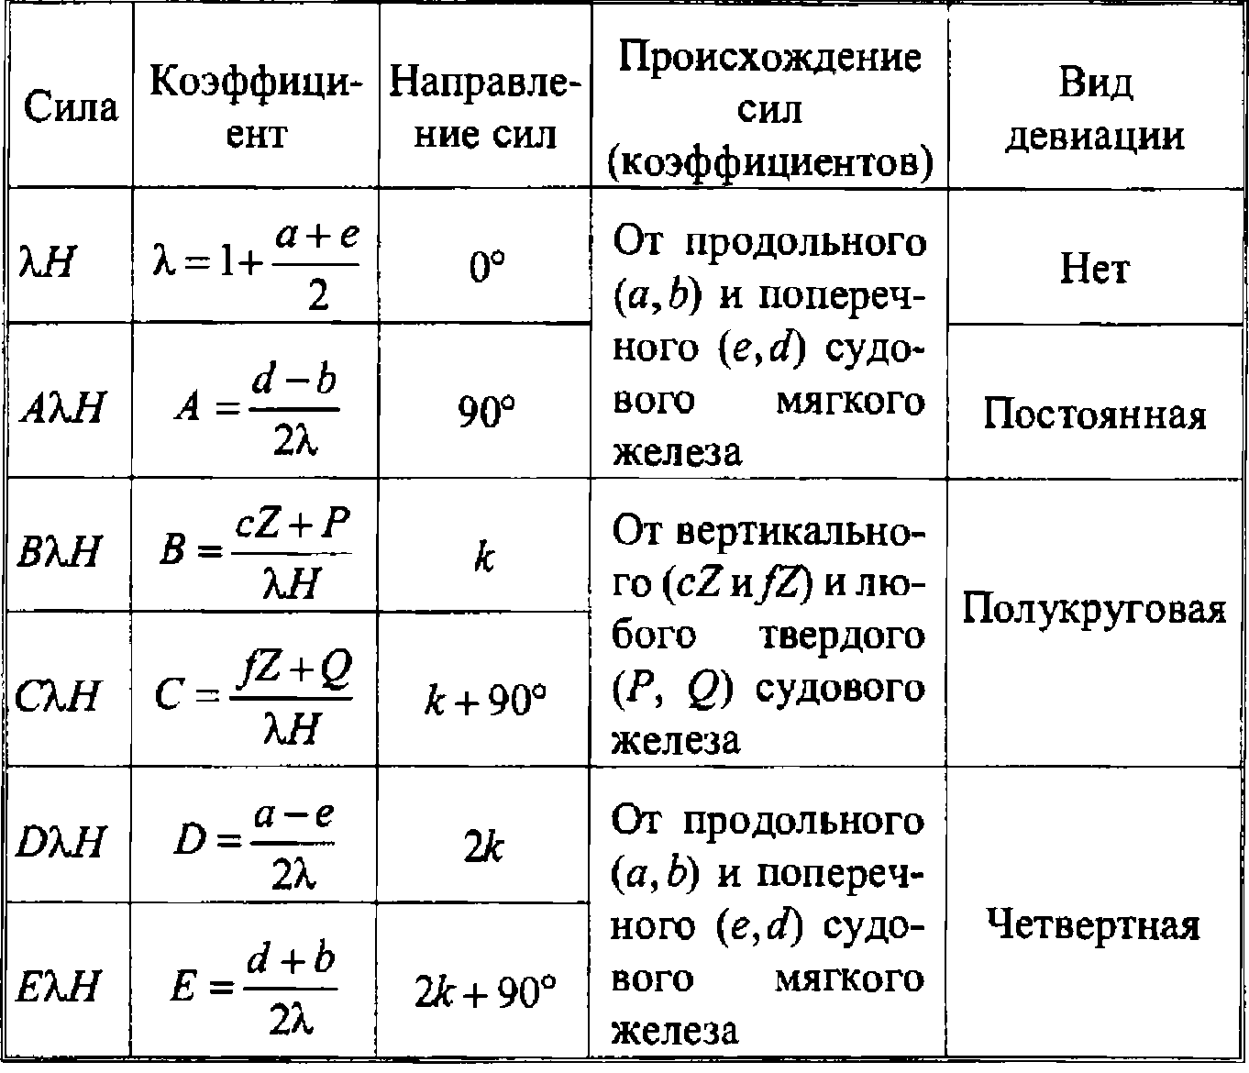
Таблица сил
Суммарное действие сил λH, AλH, BλH, CλH, DλH, EλH на магнитный компас находят при помощи многоугольника, который можно построить по данным таблицы. Построение многоугольника сил (при известных коэффициентах) представляет собой графическое решение задачи по определению девиации для заданного курса судна.

Slide 3
Вывод уравнения остаточной девиации магнитного компаса.
Сначала проводят линию магнитного меридиана Nм и отмечают направляющую силу Н. В том же масштабе вычерчивают одну за другой остальные силы, придавая им направления, указанные в таблице. Результирующий вектор Н', является замыкающим в многоугольнике. Он проводится из начала 1-го вектора λН в конец последнего EλH.
Вектор H’ определяет направление компасного меридиана Nк и дает возможность измерить величину девиации ẟ как угол между двумя меридианами (Nм и Nк). По рисунку ниже можно видеть соотношение между магнитным k и компасным k’ курсами судна: k=k’+ẟ. Следует иметь ввиду, что с изменением курса судна фигура многоугольника принимает другую форму

Slide 4
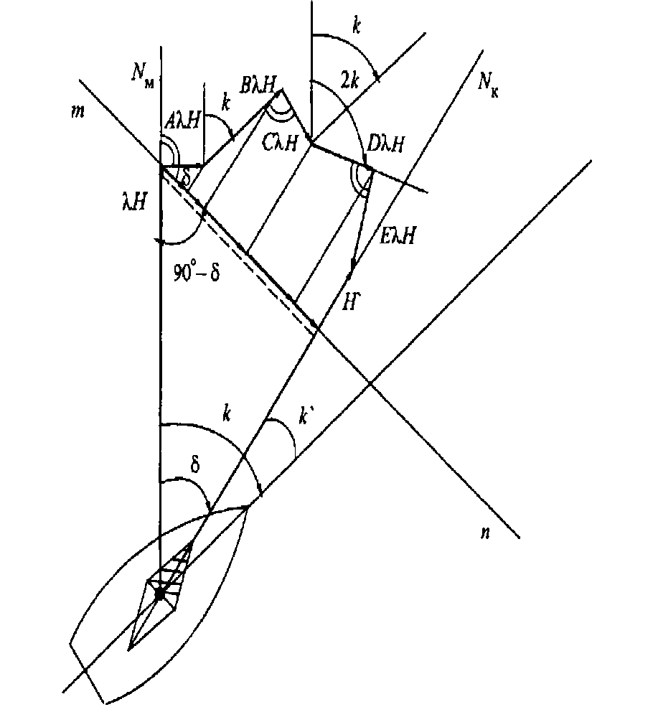
Многоугольники сил.
1
2

Slide 5
Вывод уравнения остаточной девиации магнитного компаса.
Для аналитического решения задач применяют основную формулу девиации, которая выводится с помощью многоугольника сил.
Для этого через вершину вектора λH проводят линию mn, перпендикулярную компасному меридиану Nк, и на эту линию проецируют векторы всех сил, действующих на компас.
Пять проекций (от сил АλН, BλH, CλH, DλH, EλH) действуют на магнитную стрелку вправо, а одна проекция (от силы λH) - влево. Алгебраическая сумма всех шести сил равна нулю, т.к. стрелка компаса (магнитная система) принимает устойчивое положение по направлению результирующего вектора H’, перпендикулярного линии mn. Проекция каждой силы на направление mn определяется косинусом угла между линией mn и вектором соответствующей силы. По рисунку 1 находим: (в предыдущем слайде)

Slide 6
Вывод уравнения остаточной девиации магнитного компаса.
Поясним, используя дополнительные рисунки, как определяются углы для сил BλН и DλН. На рисунке показана сила BλН, направление которой всегда совпадает с линией курса судна и определяется углом k (от магнитного меридиана) или углом k’ (от компасного меридиана).
Рисунок наглядно показывает, что угол между силой BλН и линией mn равен
90⁰ – k
линия mn смещена и проходит через точку О, где находится стрелка компаса).

Slide 7
Вывод уравнения остаточной девиации магнитного компаса.
На рисунке представлена сила DλН,
Направление которой определяется углом 2k относительно магнитного
меридиана.
По этому рисунку можно
найти выражение для угла ψ который определяет искомую проекцию:
ψ = 2k-ẟ-90⁰.
k = k’ + ẟ ;
ψ = 2k’ + 2ẟ - ẟ - 90⁰ = 2k’ + ẟ - 90⁰ .

Slide 8
Вывод уравнения остаточной девиации магнитного компаса.
Суммируя проекции сил, получаем следующее уравнение, которое характеризует положение равновесия магнитной системы компаса:
После сокращения на λH, учитывая известные тригонометрические соотношения, получаем формулу:
В случае небольшой остаточной девиации (ẟ<6⁰) это выражение имеет более простой вид:

Slide 9
Вывод уравнения остаточной девиации магнитного компаса.
Это выражение называется основной формулой девиации магнитного компаса, которая представляет собой не что иное как ряд Фурье, ограниченный пятью членами. Поскольку основная формула является приближенной, она дает достаточно точные результаты вычисления (0,1⁰) при условии если девиация невелика. Данная формула применяется для расчета коэффициентов девиации A, B, C, D, E по результатам наблюдений, а также используется для составления рабочей таблицы остаточной девиации (после ее уничтожения)

